Slide 1
Внеурочная деятельность в школе
«… мы поднимаемся только на те башни, какие сами можем построить»
О. Мандельштам

Slide 2
Внеурочная деятельность в школе
МБОУ СОШ №137

Slide 3

Внеурочная деятельность в школе
МБОУ СОШ №137
Свободный
творческий
день

Slide 4

Внеурочная деятельность в школе
МБОУ СОШ №137
Свободный
творческий
день
Школьные студии

Slide 5

Внеурочная деятельность в школе
МБОУ СОШ №137
Доп.образование
СДЮШ
Свободный
творческий
день
Школьные студии

Slide 6

МБОУ СОШ №137
ШКОЛЬНАЯ ГАЗЕТА
АЗБУКА БЕЗОПАСНОСТИ

Slide 7
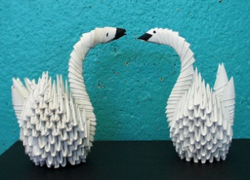
МБОУ СОШ №137
ШКОЛЬНАЯ ГАЗЕТА
АЗБУКА БЕЗОПАСНОСТИ
ОРИГАМИ
СПОРТЛАНДИЯ

Slide 8

МБОУ СОШ №137
ШКОЛЬНАЯ ГАЗЕТА
АЗБУКА БЕЗОПАСНОСТИ
ОРИГАМИ
СПОРТЛАНДИЯ
ИНФОЗНАЙКА
Здоровейка

Slide 9
МБОУ СОШ №137
ШКОЛЬНАЯ ГАЗЕТА
АЗБУКА БЕЗОПАСНОСТИ
ОРИГАМИ
СПОРТЛАНДИЯ
ИНФОЗНАЙКА
Здоровейка
Фитнес-аэробика
Хоровая студия

Slide 10

МБОУ СОШ №137
ШКОЛЬНАЯ ГАЗЕТА
АЗБУКА БЕЗОПАСНОСТИ
ОРИГАМИ
СПОРТЛАНДИЯ
ИНФОЗНАЙКА
Здоровейка
Фитнес-аэробика
Хоровая студия
ИЗОСТУДИЯ
Театральные студии «Ключик» и «Вдохновение»

Slide 11
МБОУ СОШ №137
ШКОЛЬНАЯ ГАЗЕТА
АЗБУКА БЕЗОПАСНОСТИ
ОРИГАМИ
СПОРТЛАНДИЯ
ИНФОЗНАЙКА
Здоровейка
Фитнес-аэробика
Хоровая студия
ИЗОСТУДИЯ
Театральные студии «Ключик» и «Вдохновение»
Школа мастеров
Студия мультипликации

Slide 12
Внеурочная деятельность в школе
Студии
Свободный выбор
Представление
результатов
Общие проекты

Slide 13

Внеурочная деятельность в школе
Студия мультипликации

Slide 14
Внеурочная деятельность в школе
Студия мультипликации

Slide 15
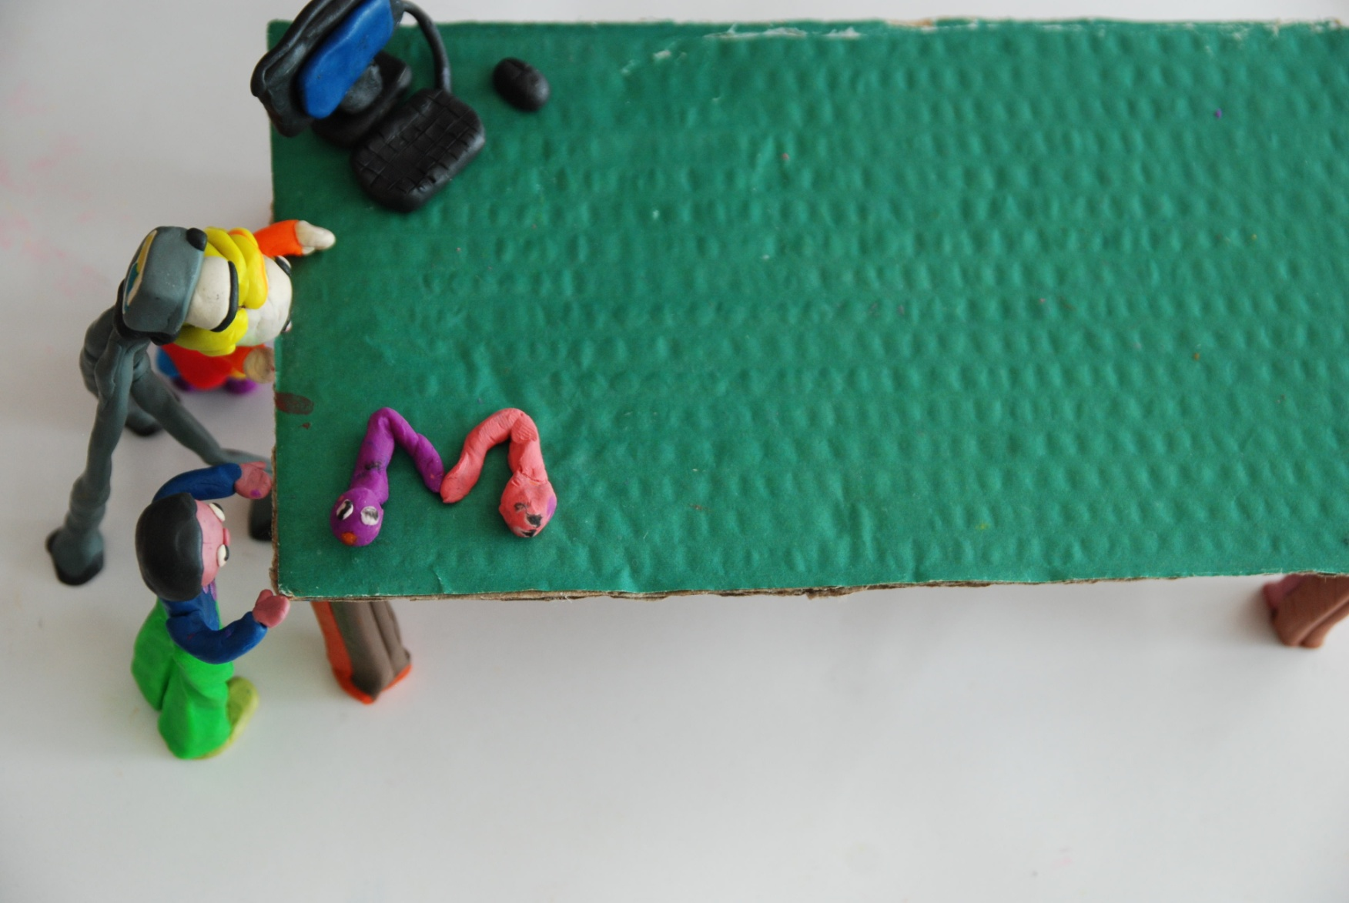

Slide 16
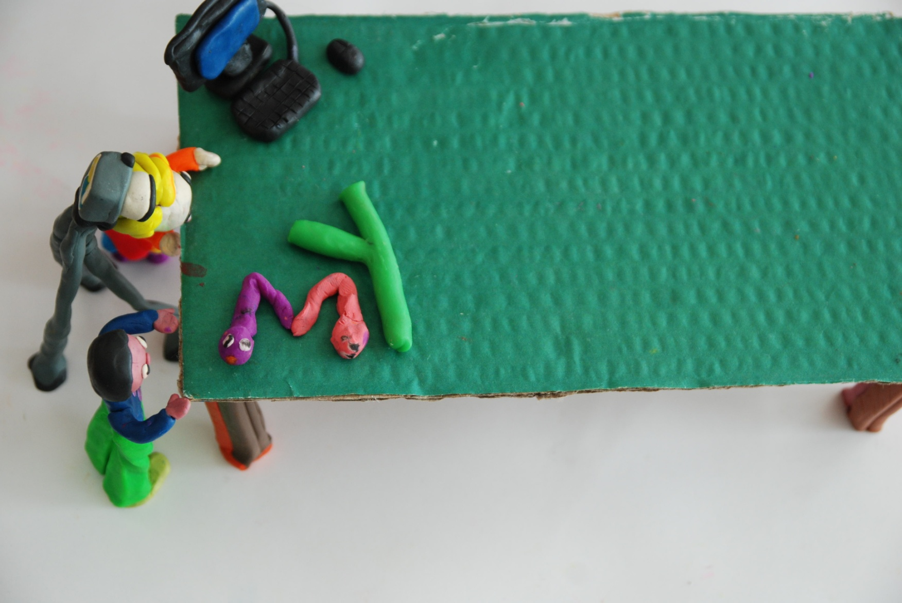

Slide 17
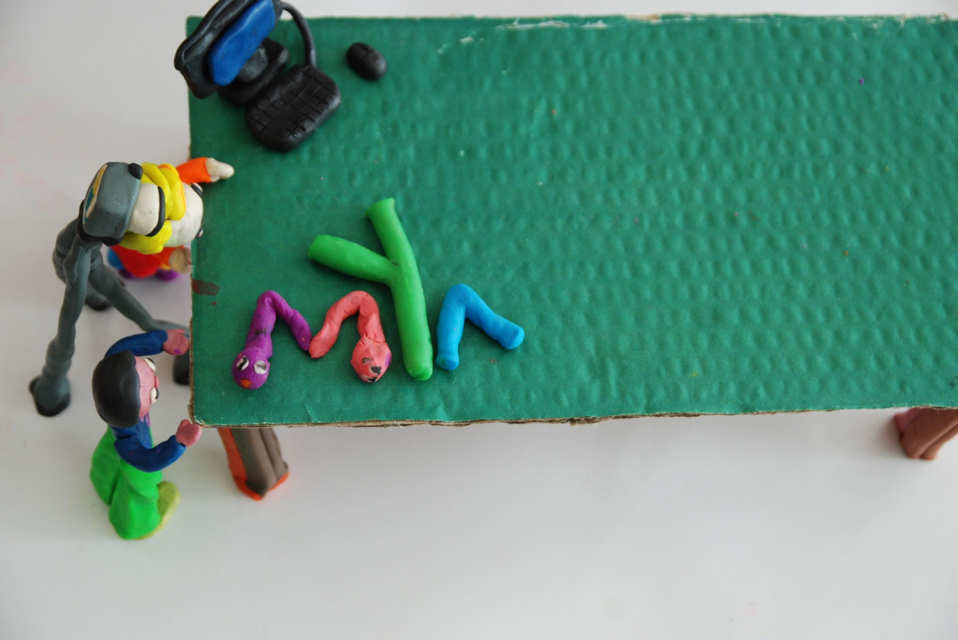

Slide 18
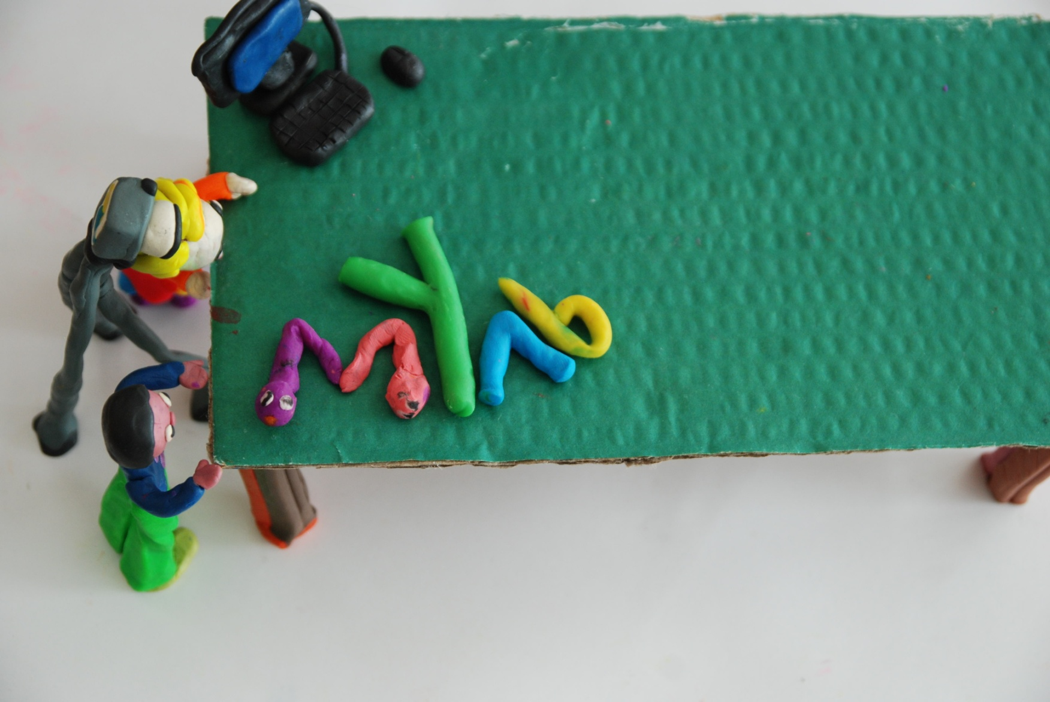

Slide 19
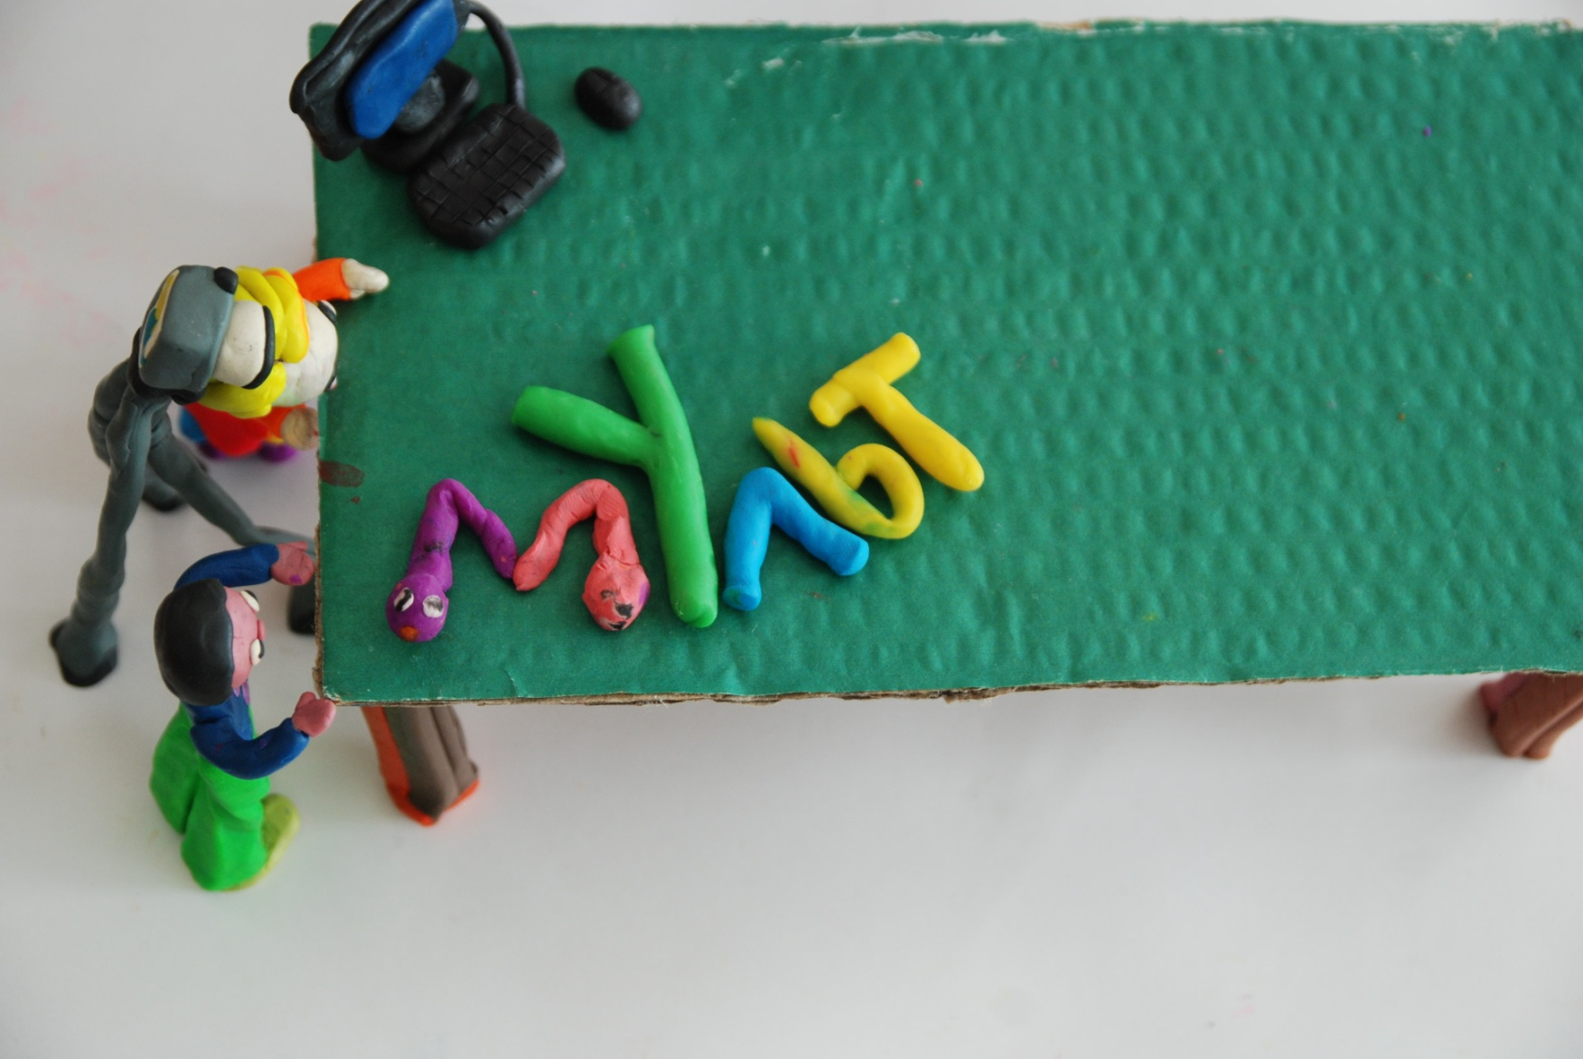

Slide 20
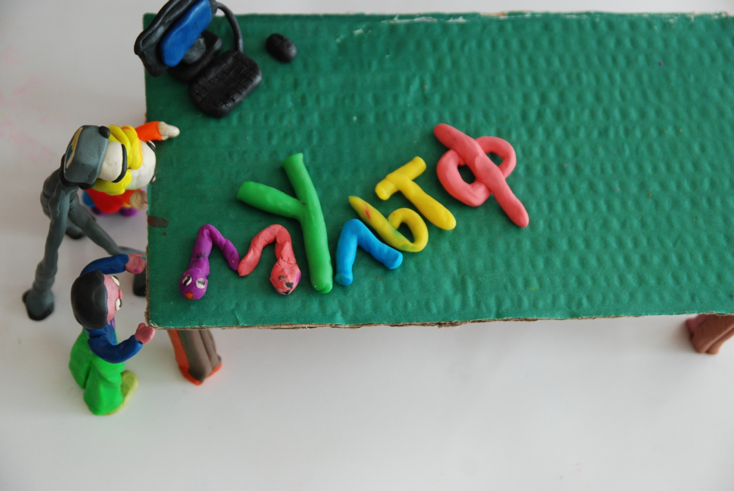

Slide 21
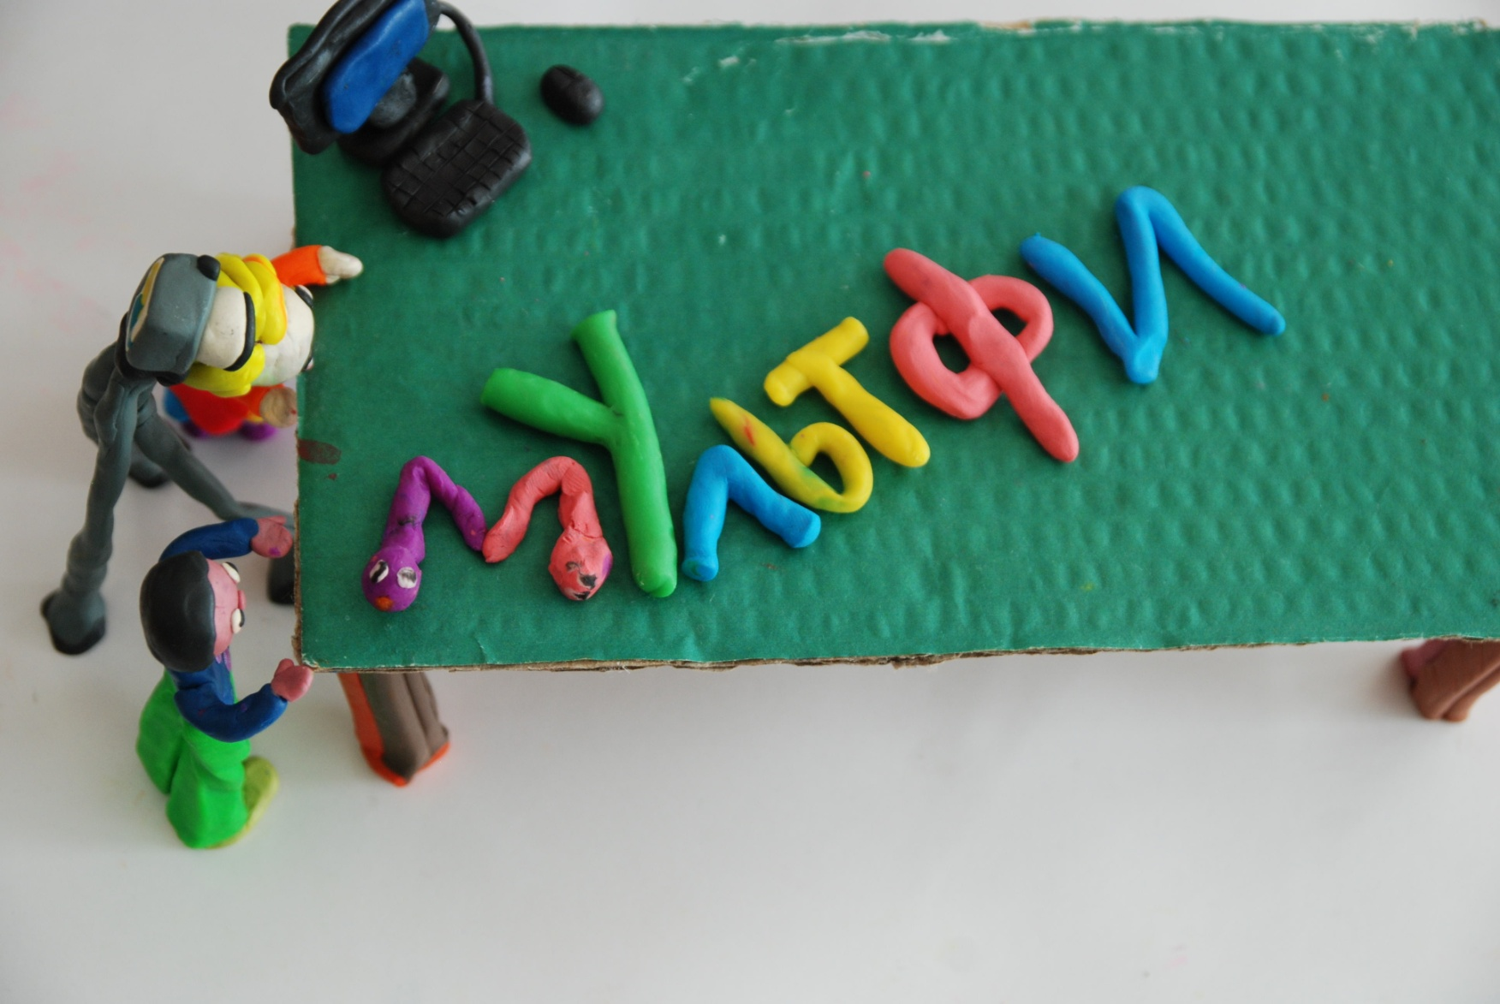

Slide 22
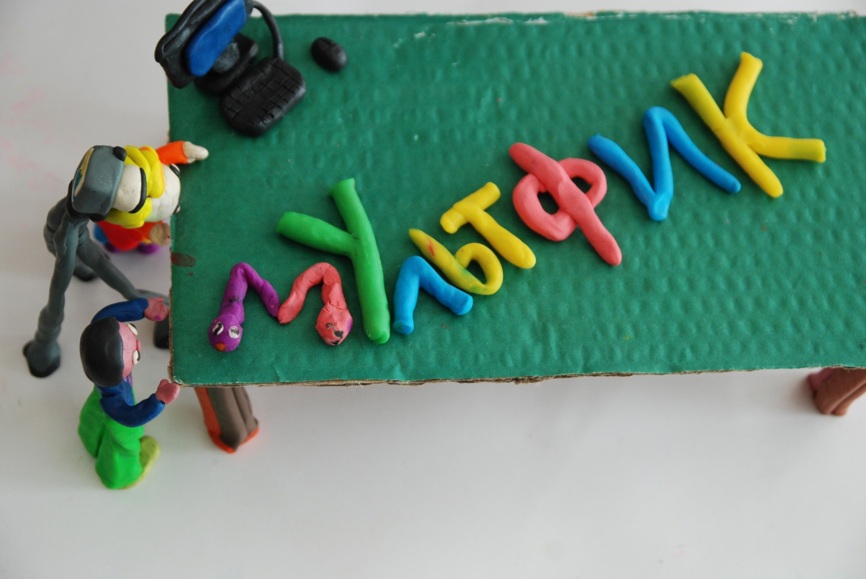

Slide 23
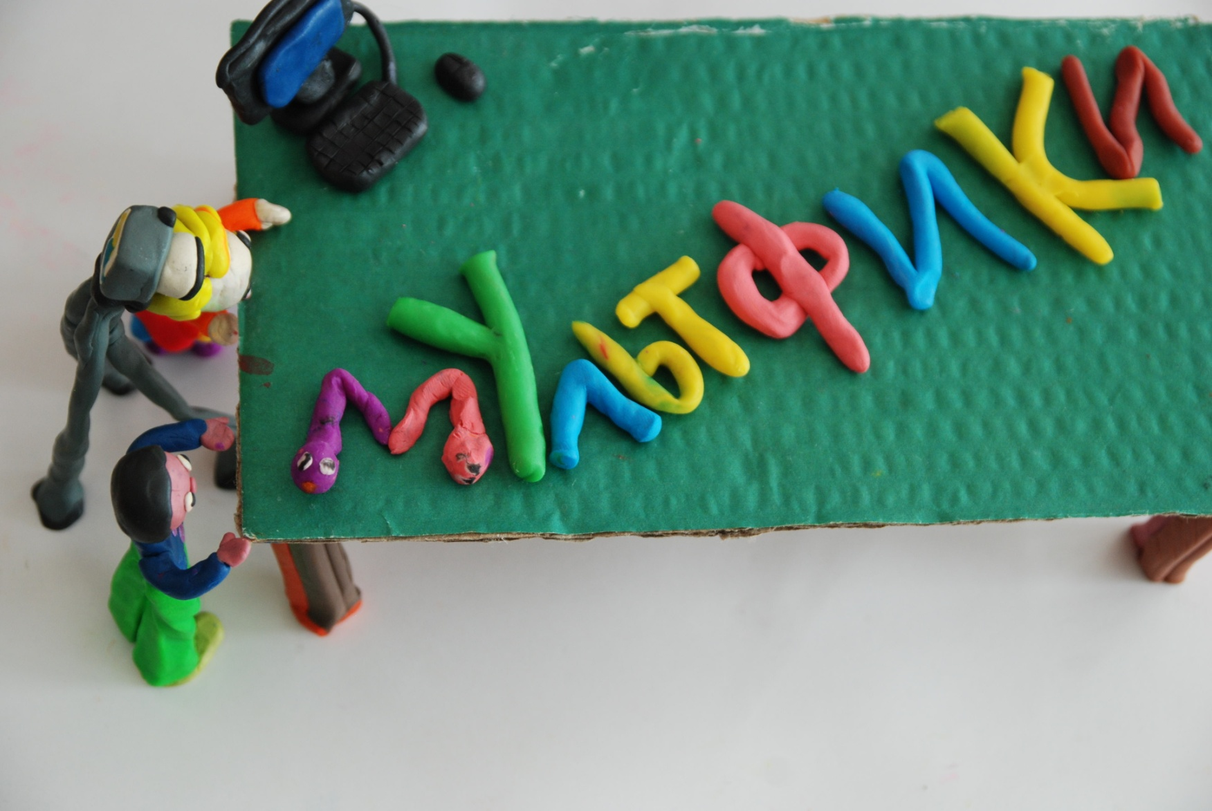

Slide 24
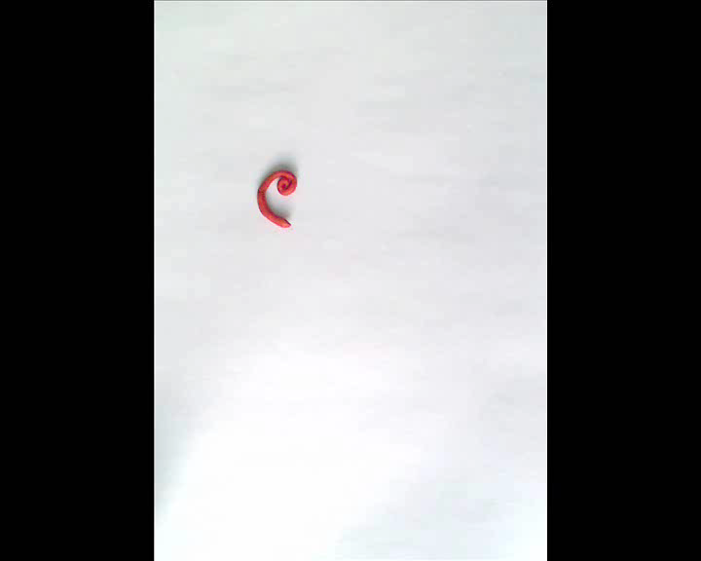

Slide 26
Мультипликация выступает инструментом развития личности ребенка, а не самоцелью

